Slide 1
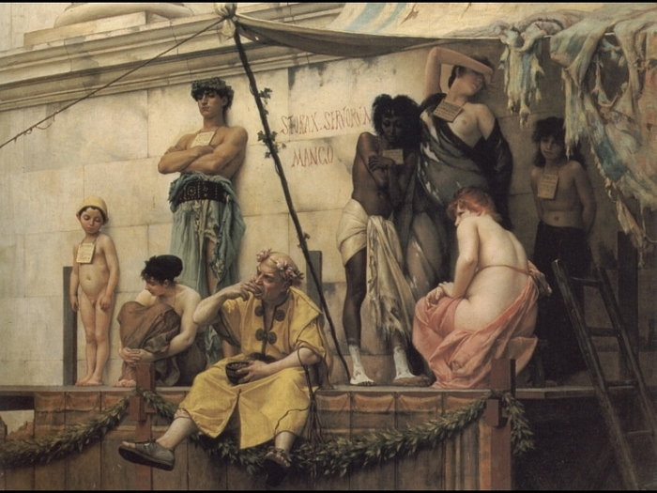
Antike Sklaverei Lebensbedingungen der Sklaven

Slide 2
SERVI sunt; immo homines; servi sunt ; immo amici humiles
Wie kam es dazu, dass Menschen zu Sklaven gemacht wurden ?
Unter welchen Bedingungen mussten Sklaven leben?
Warum wurde Sklaverei während der Antike als selbstverständliches Phänomen angesehen?
Welche Autoren beschäftigen sich mit dem Sklaventhema und was wird über Sklaven berichtet?

Slide 3
Behandlung der Sklaven Was passierte mit ihnen, wenn sie etwas falsch gemacht hatten?
Cum Caesar Augustus apud Vedium Pollionem cenaret, unus e servis forte crystallinum fregit. Tum dominus tanta ira commotus est, ut eum servum comprehendi murenisque proici iuberet, quas ingentes in piscina continebat. Servus autem tantopere territus est, ut ad Caesaris pedes fugeret et auxilium ab eo peteret. Cum nihil oraret servus nisi, ut alio modo necaretur neve piscibus ferocibus proiceretur, Augustus amicum propter crudelitatem puniri debere existimavit. Servum manu mitti iussit; […]

Slide 4
Rechtliche Stellung der Sklaven
Nunc dicam, agri quibus rebus colantur. Quae res alii dividunt in duas partes, in homines et adminicula hominum, sine quibus rebus colere non possunt, alii in tres partes, instrumenti genus vocale et semivocale et mutum – vocale, in quo sunt servi, semivocale, in quo sunt boves, mutum, in quo sunt plaustra
Von wem stammt diese Aussage?

Slide 5
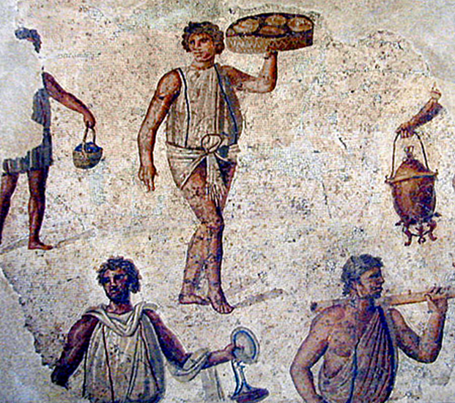
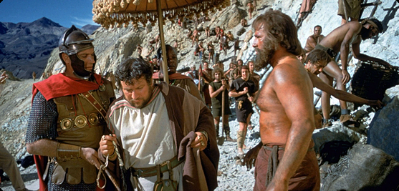
Was passierte normalerweise mit Sklaven, die sich ihrem Herrn widersetzten?
Wie wurden Sklaven freie römische Bürger?

Slide 6
Plinius, 3,14 Sklaven rächen sich
Lavabatur in villa Formiana; repente eum servi circumsistunt; alius fauces invadit, alius os verberat, alius pectus et ventrem atque etiam , foedum dictu, verenda contundit; et cum exanimem putarent, abiciunt in fervens pavimentum, ut experirentur, an viveret. Ille, sive quia non sentiebat, sive quia se non sentire simulabat, immobilis et extentus fidem peractae mortis implevit…..excipiunt servi fideliores, concubinae cum ululatu et clamore concurrunt. Ita et vocibus excitatus et recreatus loci frigore sublatis oculis se vivere confitetur. Diffugiunt servi; quorum magna pars comprehensa est, ceteri requiruntur.

Slide 7
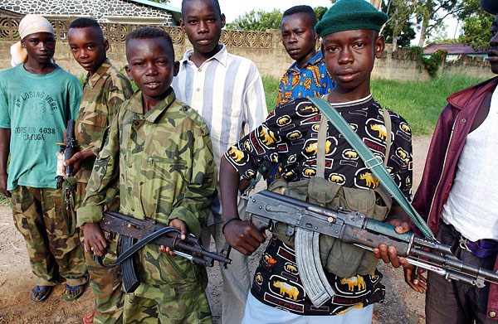
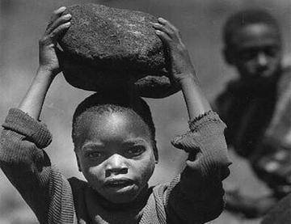
Moderne Sklaverei
Offiziell ist die Sklaverei in der ganzen Welt abgeschafft. Doch diese Abschaffung existiert nur auf dem Papier. Formen moderner Sklaverei sind politische Gefangenschaft, Kinderarbeit, Zwangsprostitution, Rekrutierung von Kindersoldaten sowie die klassischen Formen der Leibeigenschaft und wirtschaftlichen Ausbeutung. Der renommierte Sklaverei-Forscher Kevin Bales schätzt, dass heute mindestens 27 Millionen Menschen in Verhältnissen leben, die der Sklaverei ähneln. Die Menschenrechtsorganisation "terre des hommes" geht von mindestens 12 Millionen Sklaven aus. Die Dunkelziffer ist wohl erheblich höher.

